Slide 1
Свёртки. Свёрточные сети в Pytorch. Сегментация.
Практикум на ЭВМ для 317 группы, весна 2022
Кафедра ММП ВМК МГУ

Slide 2
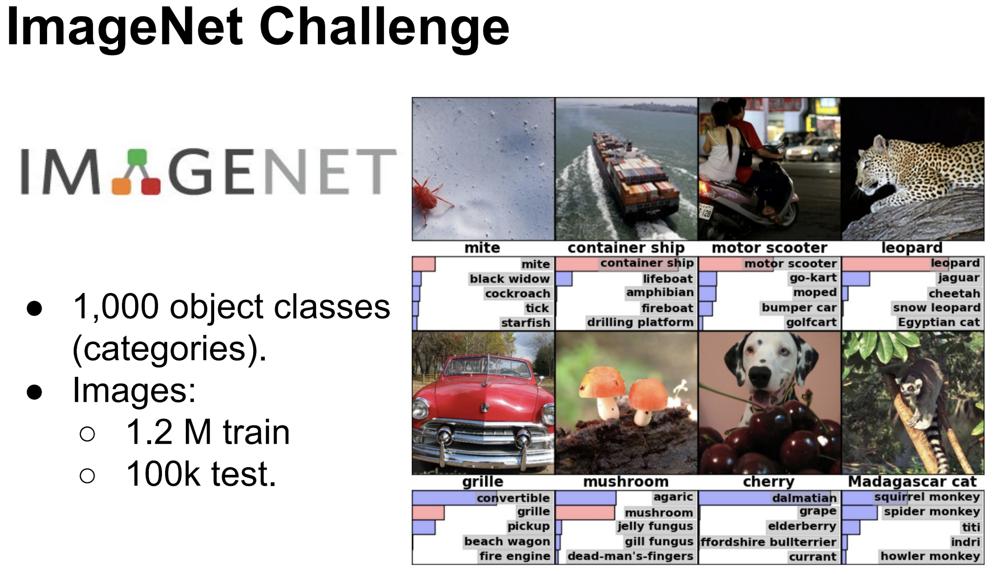

Slide 3
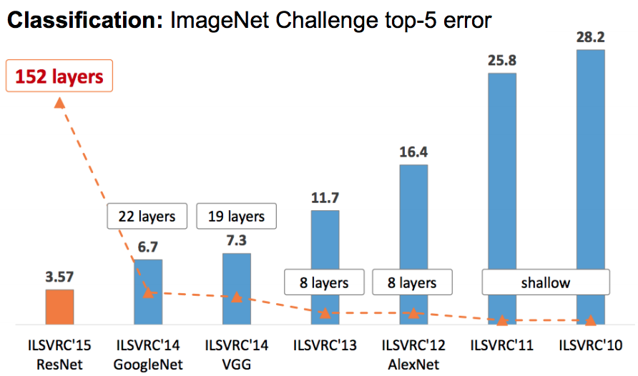

Slide 4

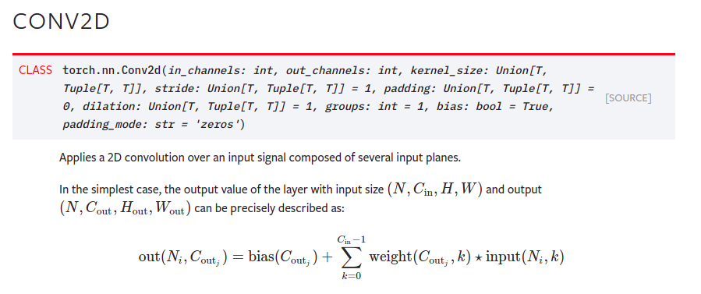
Свертка

Slide 5
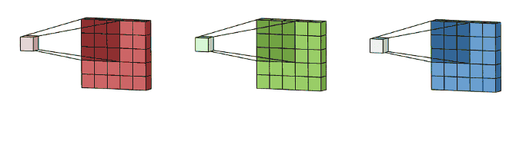
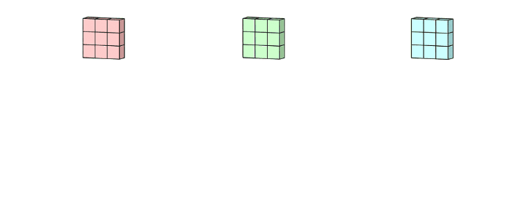
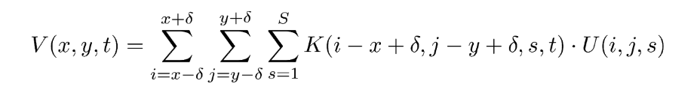
Свертка
Операция свертки многоканального изображения K с ядром U:

Slide 6

Свертка

Slide 7

Свертка

Slide 8

Свертка

Slide 9
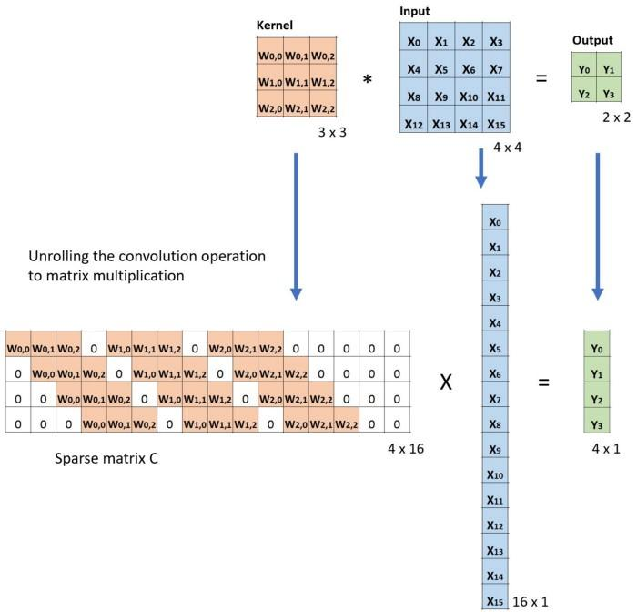
Свертка реализуется как матричное умножение

Slide 10
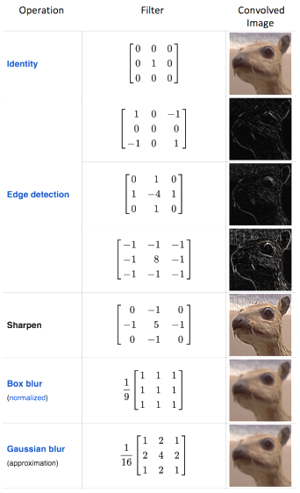

Примеры свертки

Slide 11
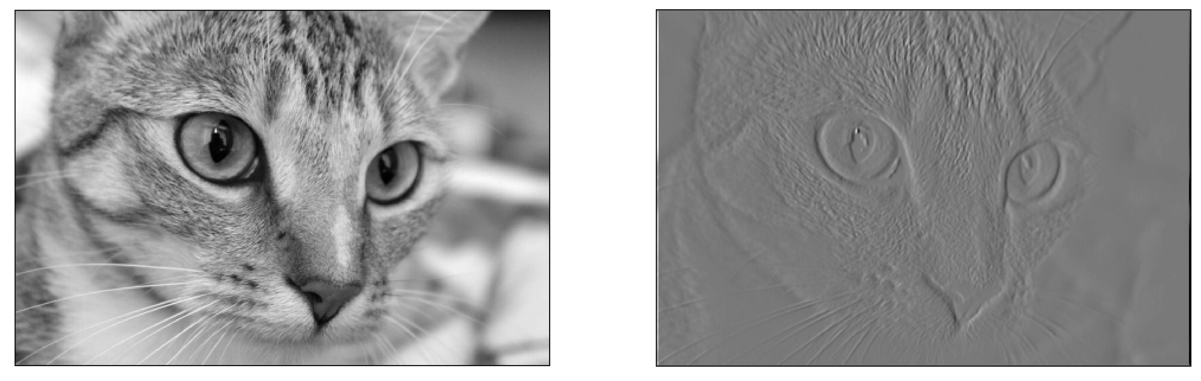
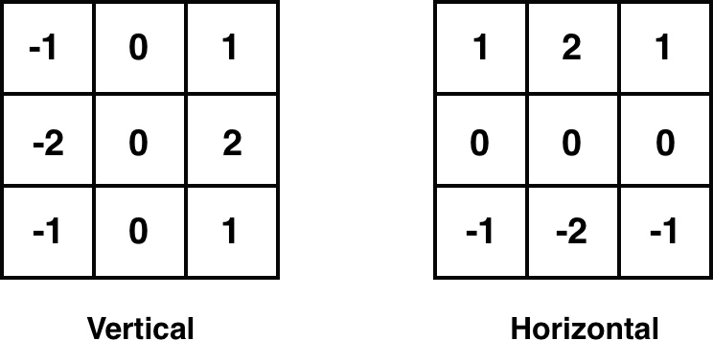
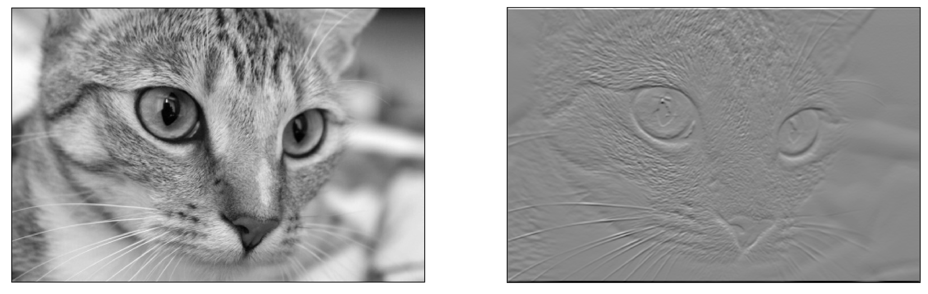
Примеры свертки

Slide 12
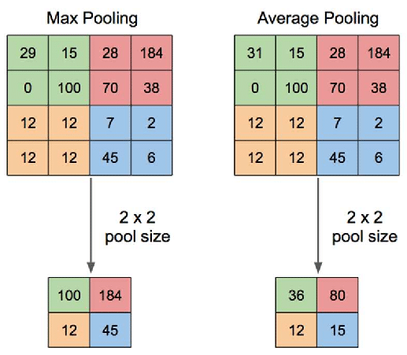
Max pooling and average pooling

Slide 13
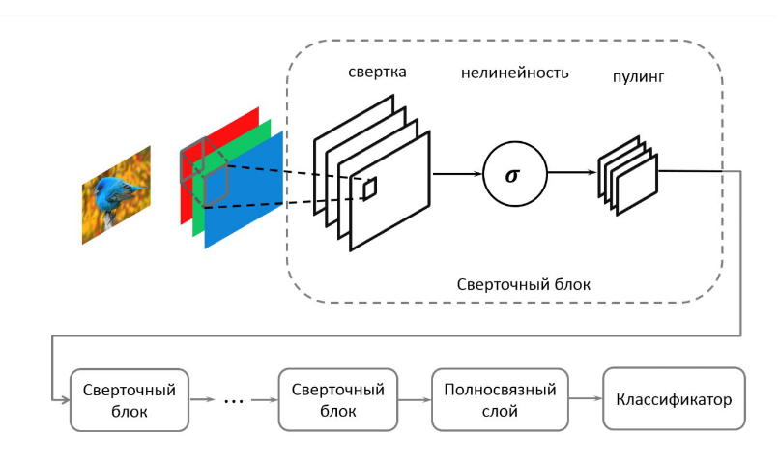
Простая схема сверточной сети

Slide 14
Известные архитектуры сверточных сетей для классификации
AlexNet
VGG
Inception
ResNet
https://pytorch.org/vision/0.8/models.html

Slide 15
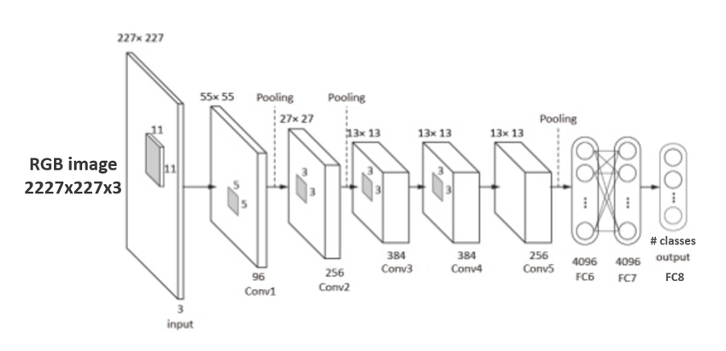
AlexNet
ReLU
Dropout

Slide 16
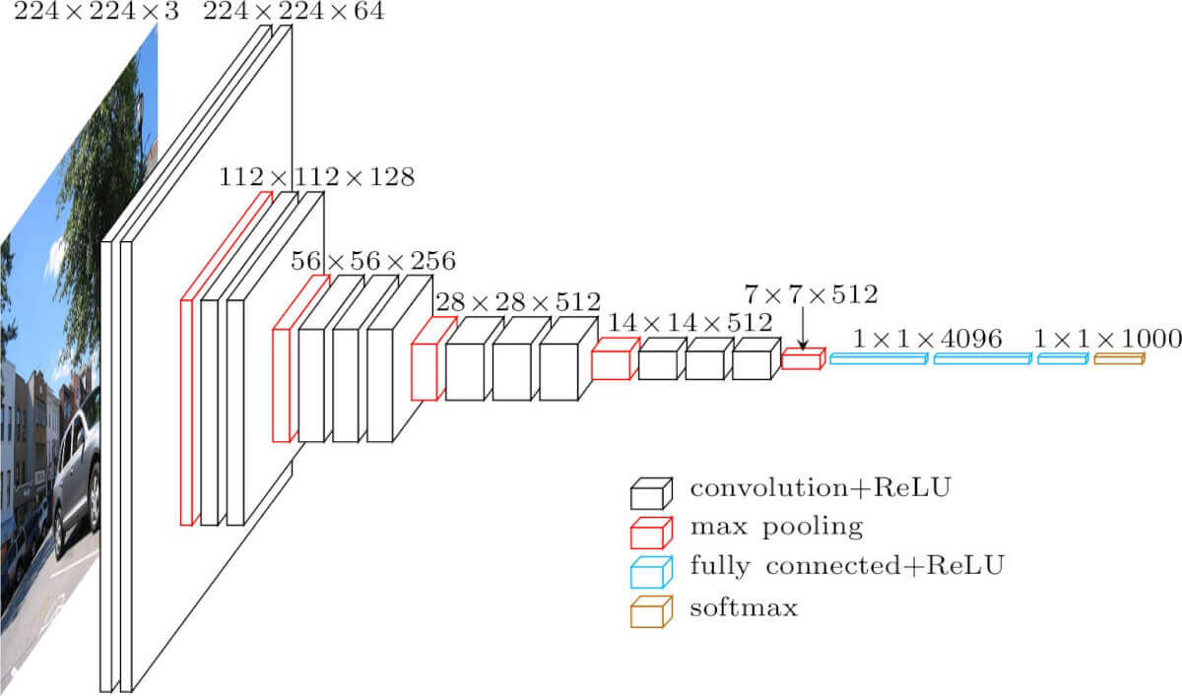
VGG
Design of deeper networks (roughly twice as deep as AlexNet)

Slide 17
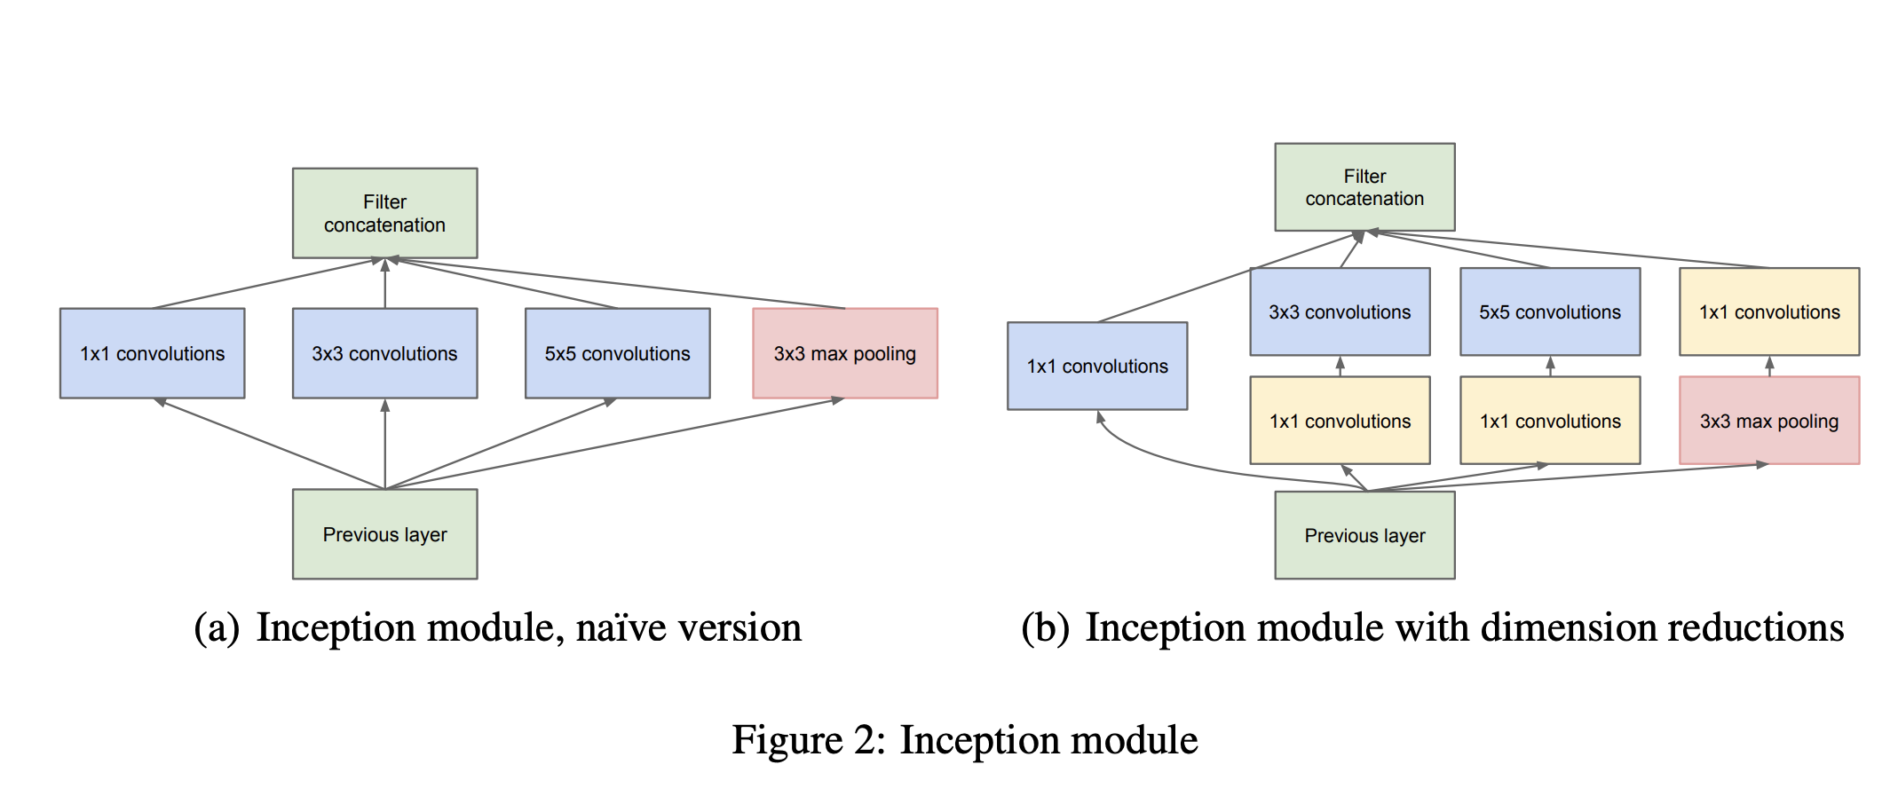
Inception

Slide 18
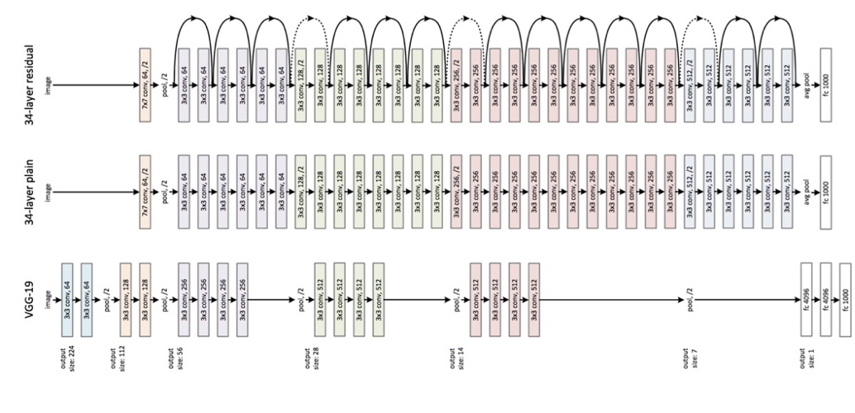
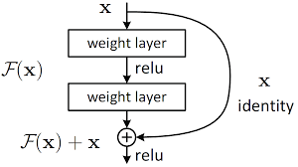
ResNet

Slide 19
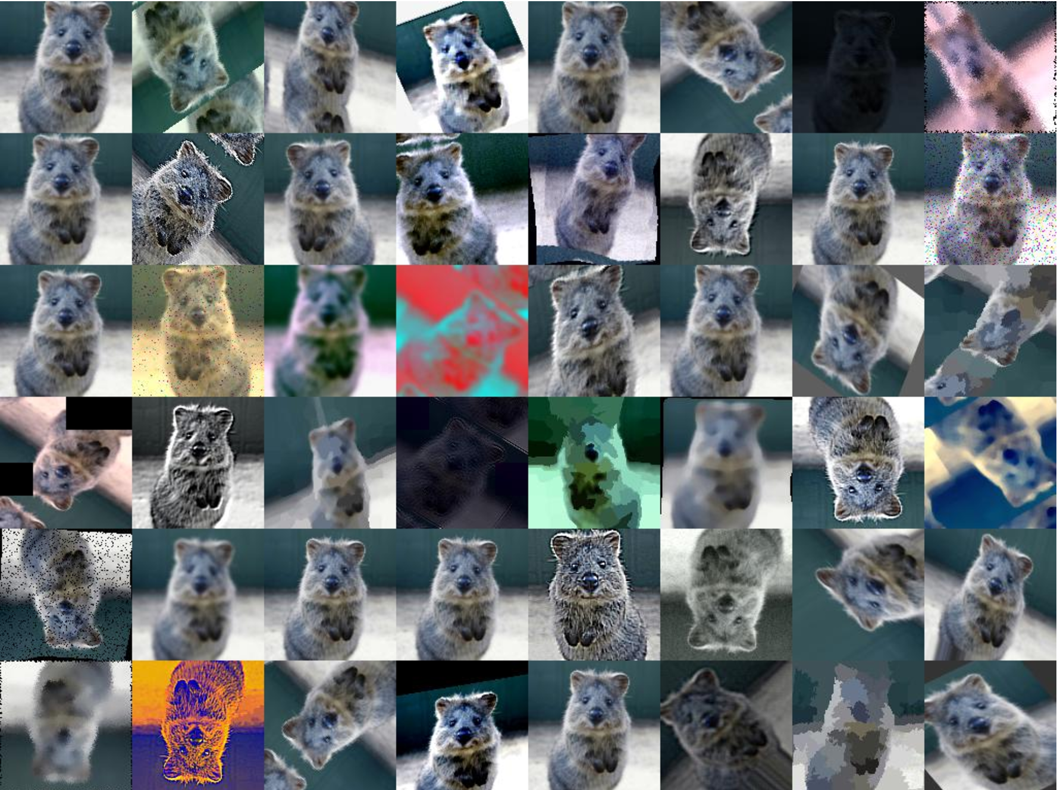
Аугментации
Поворот
Сдвиг
Отражение
Удаление части
Обрезка
Размытие
Добавление шума
Изменение яркости
Изменение контраста
Изменение порядка каналов
etc

Slide 20
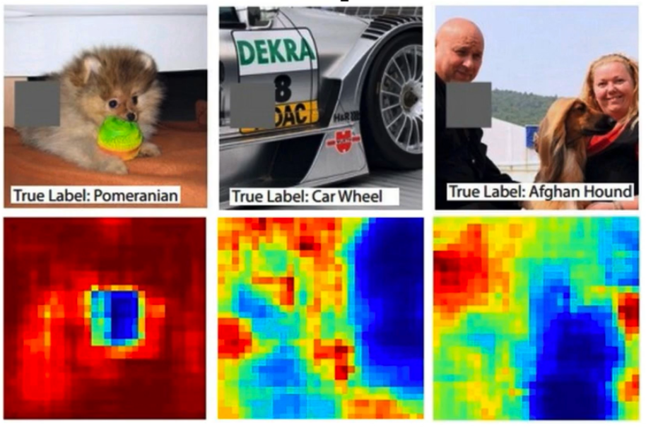
Окклюзия изображений

Slide 21
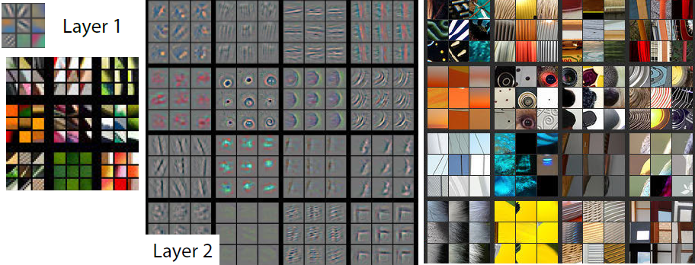
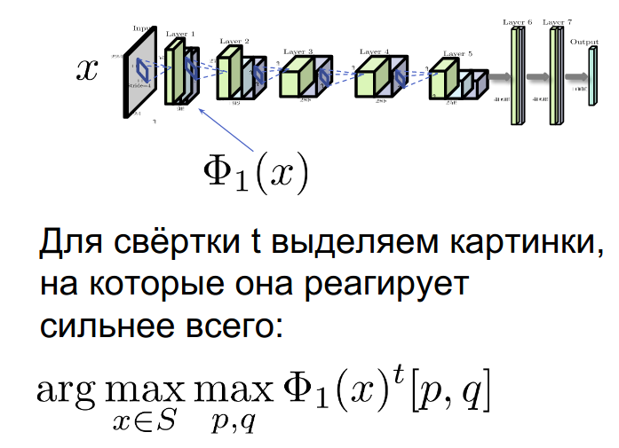
Чувствительность фильтров

Slide 22
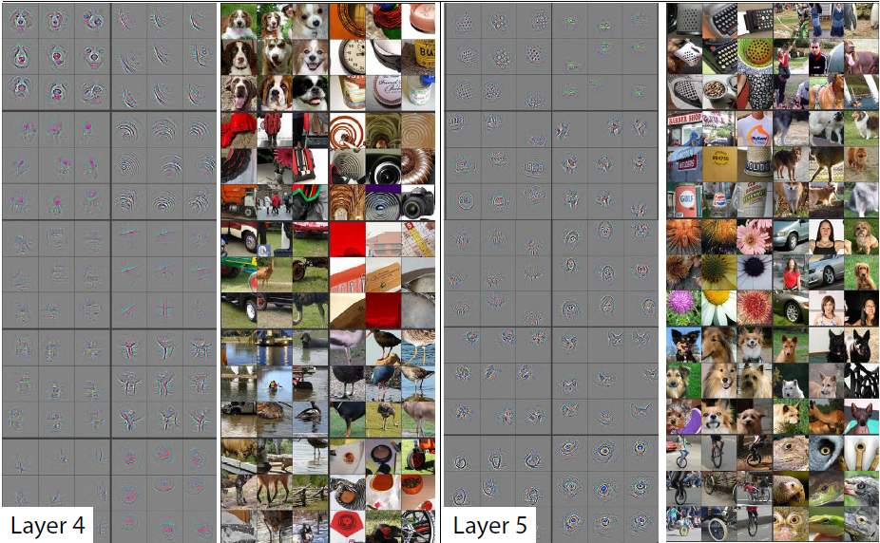
Чувствительность фильтров

Slide 23
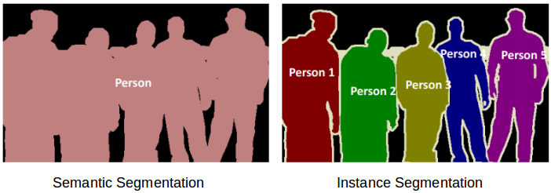
Задача сегментации изображений

Slide 24
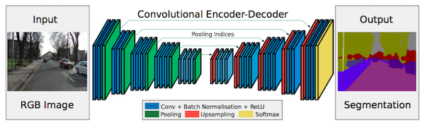
Проблема: ответ должен быть близок по размеру ко входу
Проблема: чем глубже тем лучше понимаем что изображено, но забываем контекст
Receptive field на последних слоях должен быть достаточно большим

Slide 25
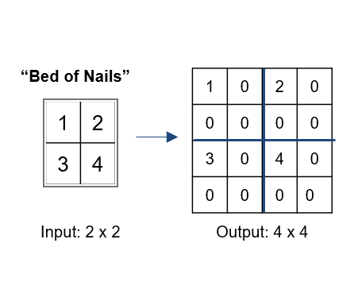
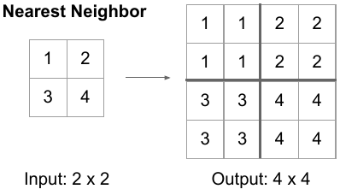
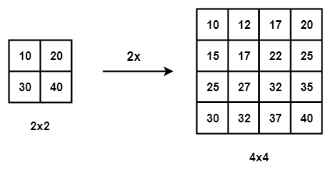
Upsampling
Bed of nails
Nearest neighbour interpolation
Bilinear Interpolation

Slide 26


Транспонированная свертка
No padding
Stride=2
No padding
No strides

Slide 27

U-net

Slide 28
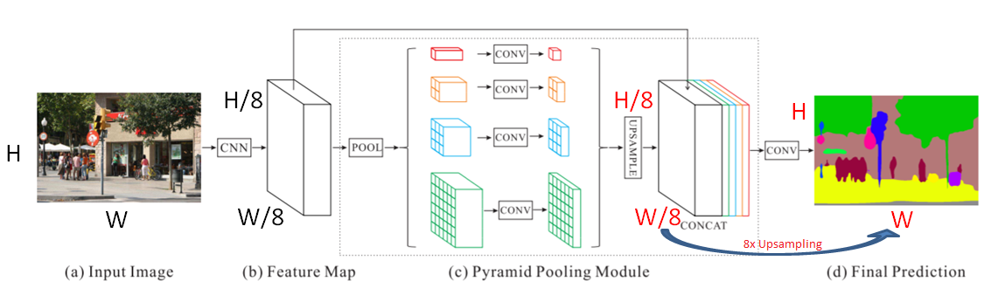
PSP-net
Dilated convolutions
Pyramid pooling module

Slide 29
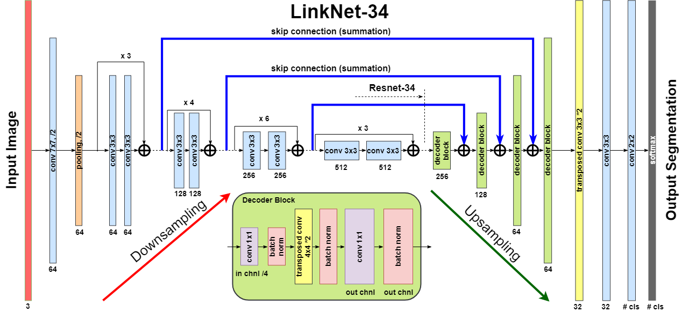
LinkNet

Slide 30
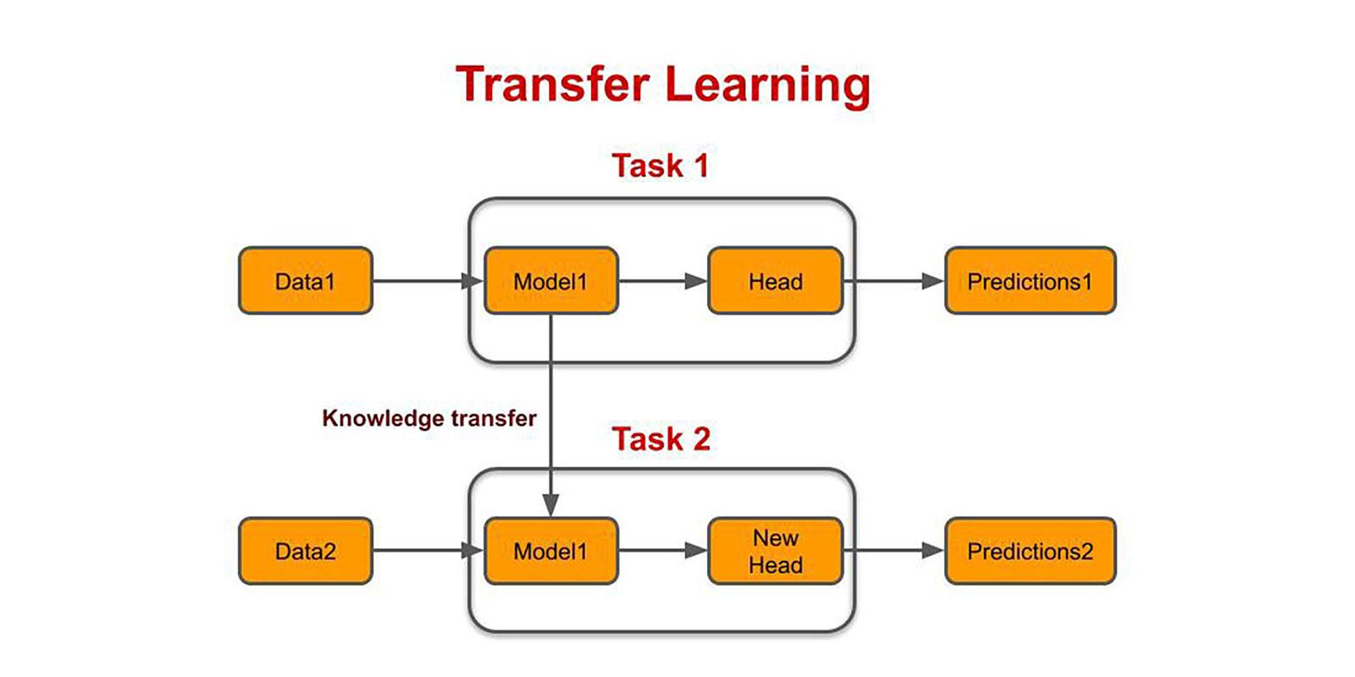
Transfer learning

